Slide 1
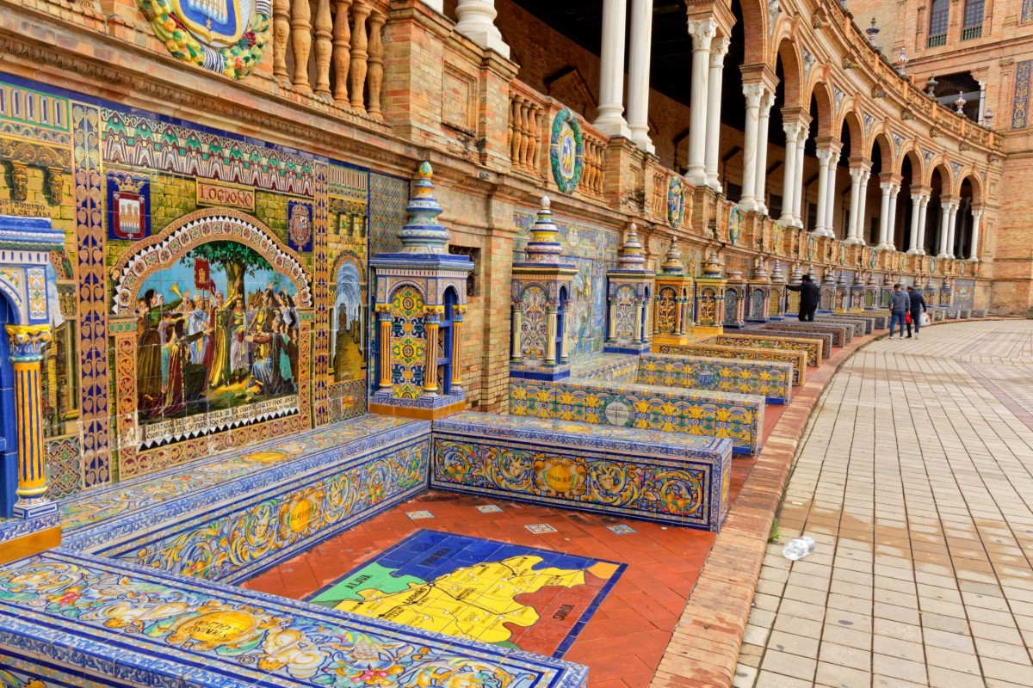
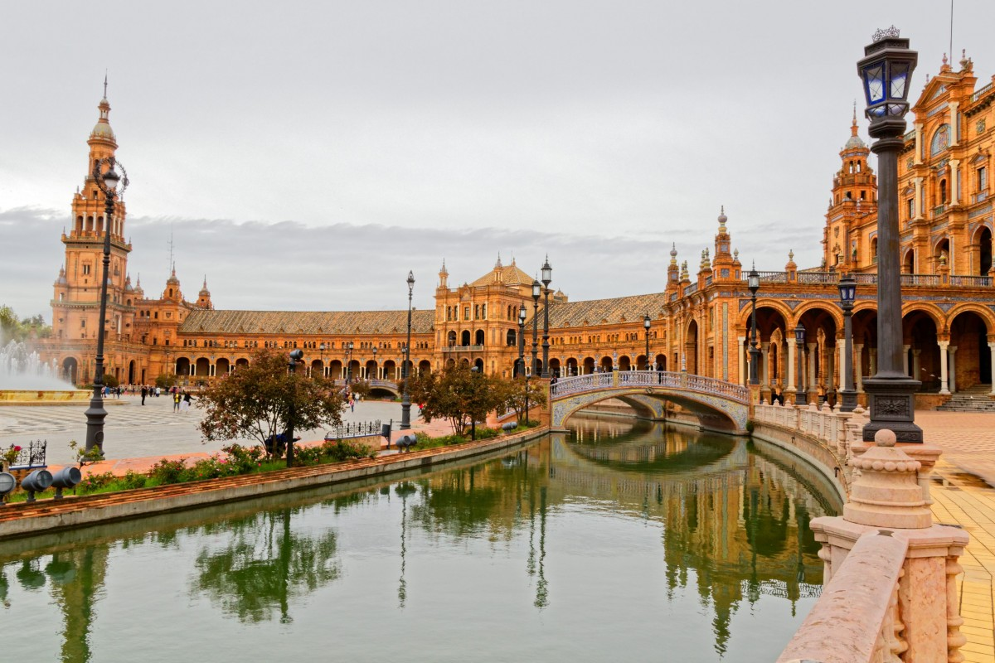
HISZPANIA
Buenos Dias !
Przedstawiamy najciekawsze informacje o Hiszpani

Slide 2
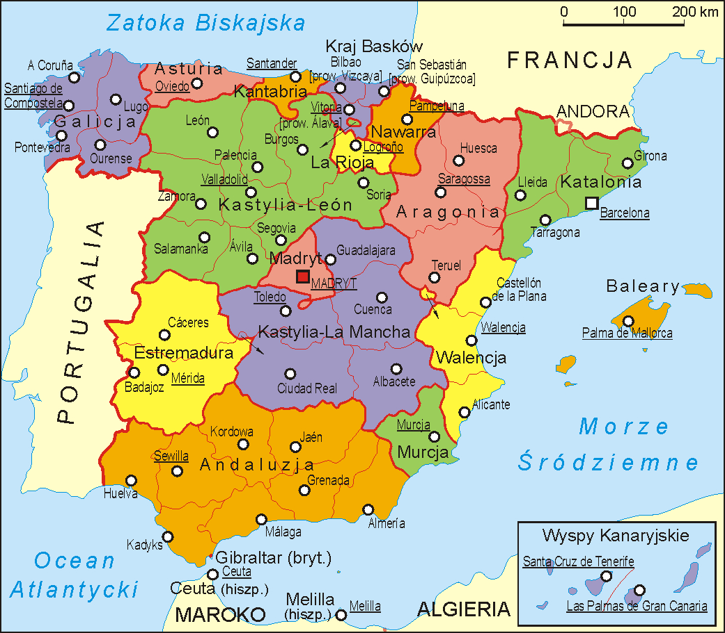
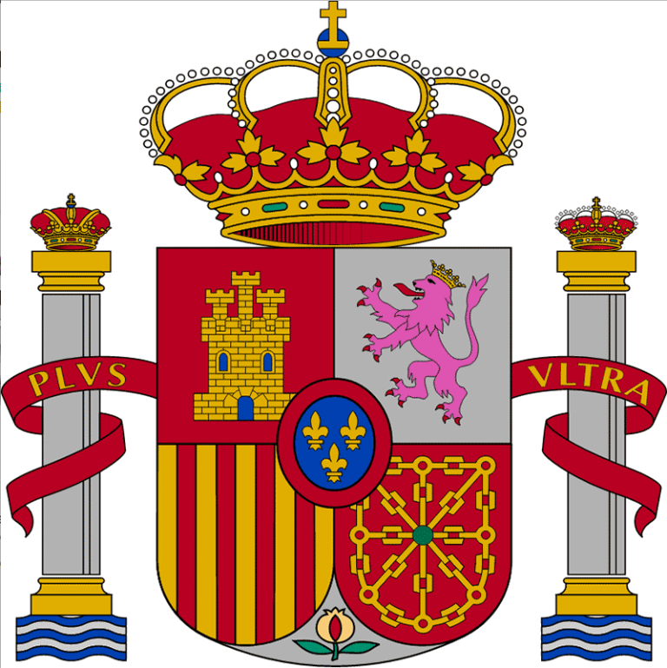
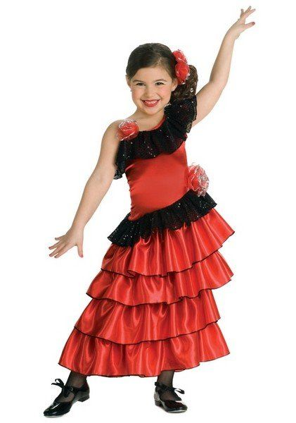
Położenie i Symbole narodowe Hiszpanii
Hiszpania leży w północno - zachodniej części Europy. Stolicą Hiszpanii jest Madryt. Dwa miasta tego kraju leżą w Afryce – Ceuta i Melilla. Hiszpania ma 17 regionów, a w nich 50 prowincji. Językiem urzędowym jest Hiszpański. Głową państwa jest tam Filip VI Burbon - król. Przez to państwo, konkretnie Andaluzje przechodzi pasmo górskie - Sierra Nevada. Hiszpania graniczy z oceanem Atlantyckim. Samo państwo graniczy z Francją, Andorą, Giblartarem (Wielka Brytania), Portugalią i przez Ceutę i Melillię z Marokiem. Walutą jest Euro
Mapa Hiszpanii
Herb Hiszpanii
Flaga Hiszpanii
Hymn Hiszpanii
Strój ludowy w Hiszpanii

Slide 3
Etapy edukacji w Hiszpanii
Ley Orgánica de Educación to Podstawowe Prawo Edukacji w Hiszpanii, edukacja tam jest obowiązkowa dla wszystkich dzieci i młodzieży będącej w wieku od 6 do 16 lat: z wykształceniem podstawowym (primaria, czyli nasza podstawówka) trwającym sześć lat, a następnie obowiązkowe cztery lata wykształcenia średniego (Educación Secundaria Obligatoria lub ESO, czyli nasze liceum), na końcu którego otrzymuje się świadectwo ukończenia edukacji.

Slide 4
Ciekawostki o edukacji w Hiszpanii
Szkoła podstawowa składa się tam z trzech, dwuletnich etapów, w wieku 12 lat idą do szkoły średniej (liceum) gdzie uczą się 4 lata
Rok szkolny w podstawówce trwa 180 dni, a w liceum – 175 dni (w Polsce jest to ok. 210!). Trwa on od połowy września do drugiej połowy czerwca
Lekcje trwają tam 55 minut. Mają tam 5 podstawowych przedmiotów: język hiszpański i lokalny, środowisko naturalne, społeczne i kulturowe, edukacja artystyczna, edukacja fizyczna oraz język obcy (obowiązkowy od drugiego cyklu nauczania)
Oceny w Hiszpanii są w skali 1-10, pozytywna ocena jest powyżej 5

Slide 5
Kultura
Jedzenie
Sławne Osoby
Popularne potrawy w Hiszpanii:
Croquetas - krokiety
Tortilla Espanola - Hiszpański omlet
Gaspacho – ostra zupa pomidorowa
Pisto – przystawka
Jamon, chorizo – typowa hiszpańska szynka
Paella – danie na bazie ryżu
Gambas al ajillo – krewetki z czosnkiem
Pulpo – gotowane ośmiorniczki
Pablo Picasso – artysta
Salvador Dali - twórca
Penelope Cruz – aktorka
Antonio Gaudi – architekt
Fernando Alonso - formuła 1
Rafel Nadal – tenisista
Gerard Pique - piłkarz, obrońca
Antonio Banderas - aktor

Slide 6
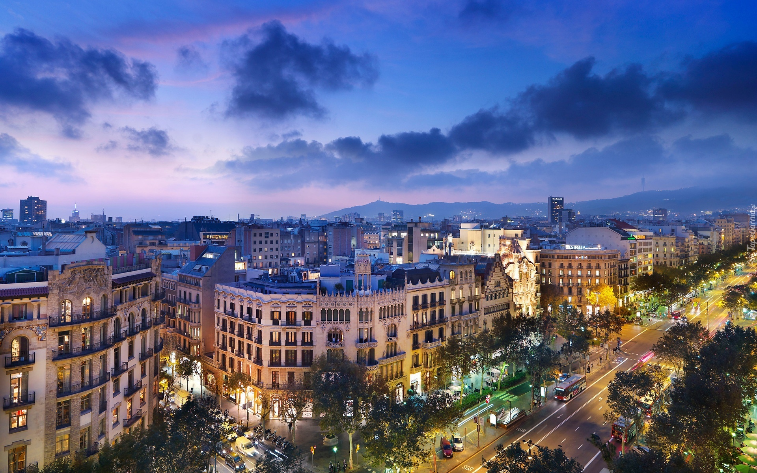
Dziękujemy za uwagę
Gabrysia Kaleta, Laura Ofiara, Oliwia Szot, Natalia Bukowska, razem z klasą 4

